Slide 1

DIPARTIMENTO DI INFORMATICA - SCIENZA E INGEGNERIA
Corso di Laurea in Ingegneria e Scienze Informatiche
PROGETTAZIONE E SVILUPPO
DI UNA WEB APP PER LA VISUALIZZAZIONE DI DATI SULL’UTILIZZO DELLA RETE WI-FI DEL COMUNE DI BOLOGNA
Sessione III · Anno Accademico 2023/2024
Relatore:
Prof. Giovanni Delnevo
Correlatore:
Dott. Kelvin Olaiya
Presentata da Francesco Valentini

Slide 2

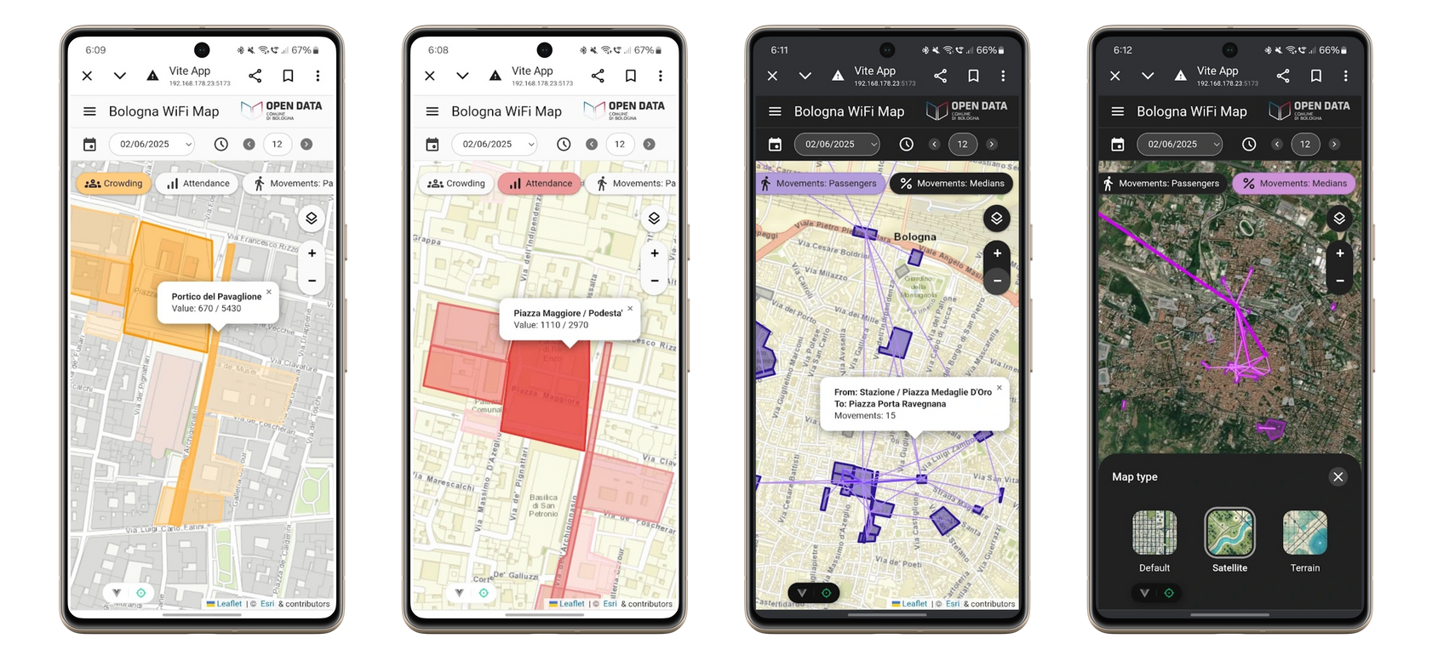
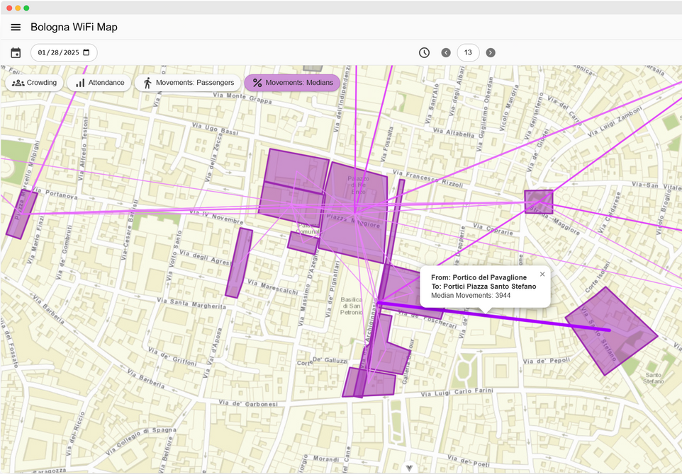
CONTESTO
Questo progetto di tesi si pone come obiettivo principale la progettazione e lo sviluppo di un’applicazione web interattiva per la visualizzazione dei dati relativi all’utilizzo della rete BolognaWiFi.
L’intento è quello di rendere facilmente accessibili e interpretabili le informazioni raccolte, tramite la realizzazione di un’interfaccia intuitiva che risulti comprensibile all’utente finale.
L’applicazione permette di visualizzare l’andamento dell’utilizzo della rete Wi-Fi nelle diverse zone della città, mostrando l’affollamento e l’affluenza di ciascuna area, insieme agli spostamenti effettuati dagli utenti.
Diventa quindi più semplice comprendere i pattern di utilizzo della rete Wi-Fi del Comune di Bologna, impostando semplicemente la data e l’ora relative ai dati che si vogliono visualizzare su mappa.

Slide 3











TECNOLOGIE
Frontend
Vue.js
Leaflet
JavaScript
SCSS
HTML5
CSS3
Backend
PHP
MySQL
Apache
XAMPP

Slide 4

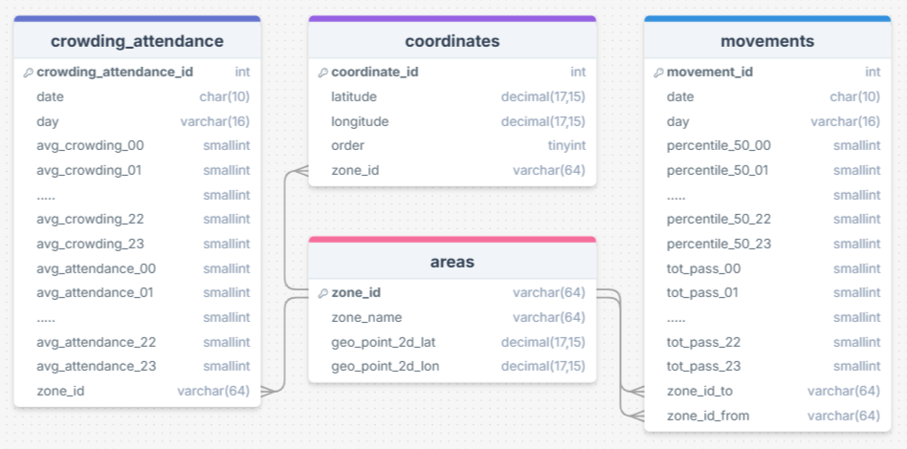
DATABASE
Aggregazione tabelle
Affollamento e affluenza sono stati aggregati nella stessa entità. Per i movimenti si salvano gli spostamenti totali e mediani nella stessa tabella.
Struttura dati
Tutti i valori orari vengono raggruppati dentro una singola entrata giornaliera. Le aree sono salvate singolarmente con una lista di coordinate.

Slide 5
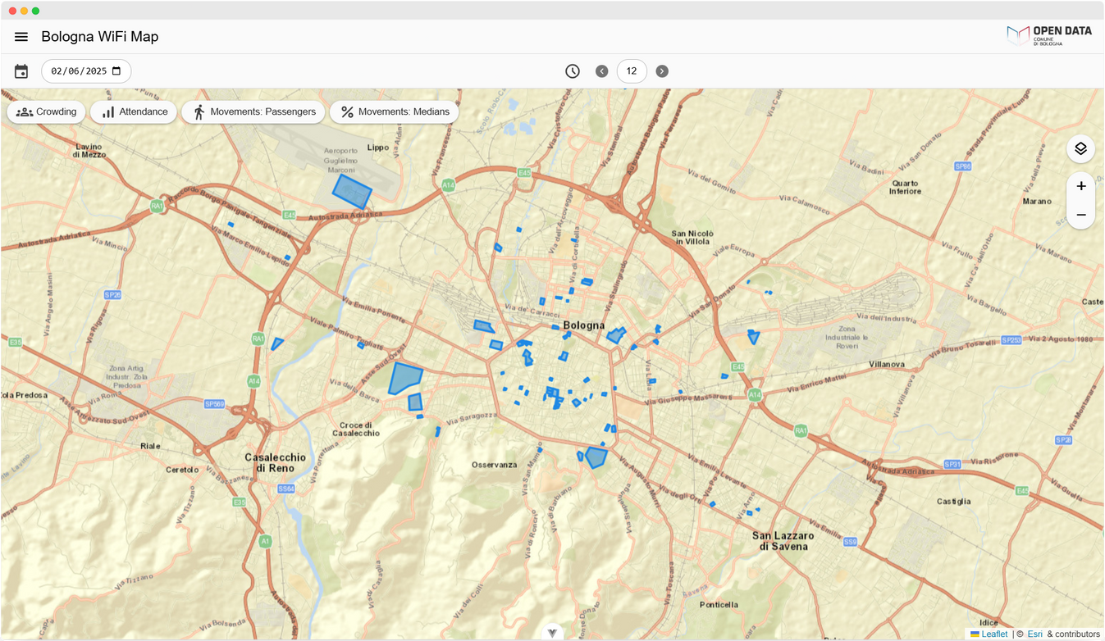

PAGINA INIZIALE
Visualizzazione aree
Tutte le aree di Bologna coperte dal Wi-Fi pubblico comunale sono evidenziate mediante l’utilizzo di poligoni azzurri, permettendo di comprendere a colpo d’occhio l’estensione del servizio.
Selezione filtri
Tramite i bottoni nella barra in alto si può visualizzare ciascuno dei diversi dataset, impostando la data e l’ora dei dati che si vogliono mostrare. Possiamo inoltre cambiare il tipo di mappa.

Slide 6

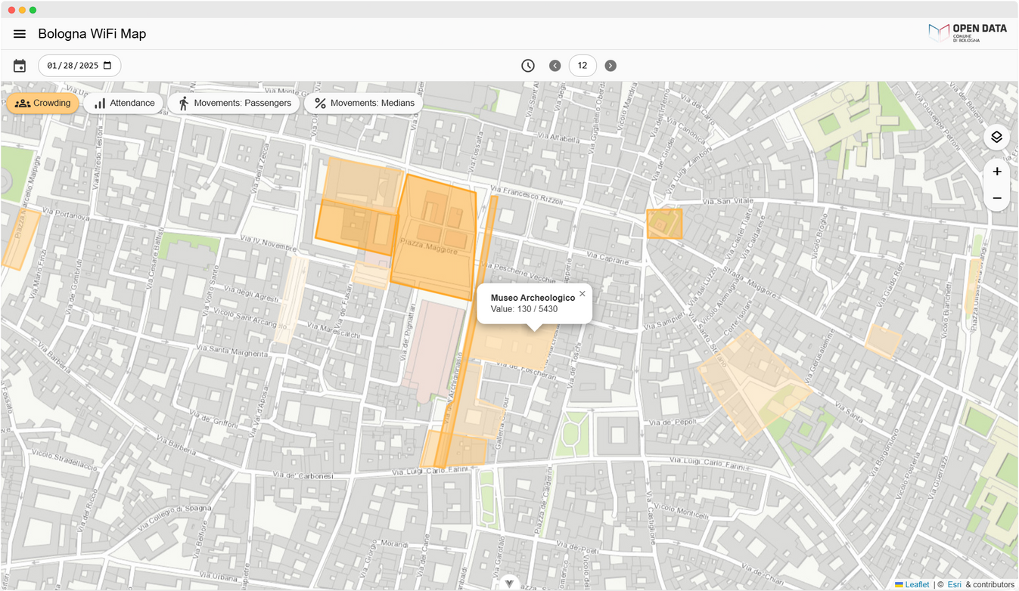
AFFOLLAMENTO
Visualizzazione affollamento
L’affollamento può essere definito come il numero di persone che permangono all’interno di una specifica area, ad una certa ora del giorno. I dati sono registrati in forma anonima.
Color coding
I valori relativi all’affollamento vengono visualizzati mediante 9 sfumature di giallo, tanto più scure quanto maggiore è l’affollamento, utilizzando una scala pseudologaritmica.

Slide 7
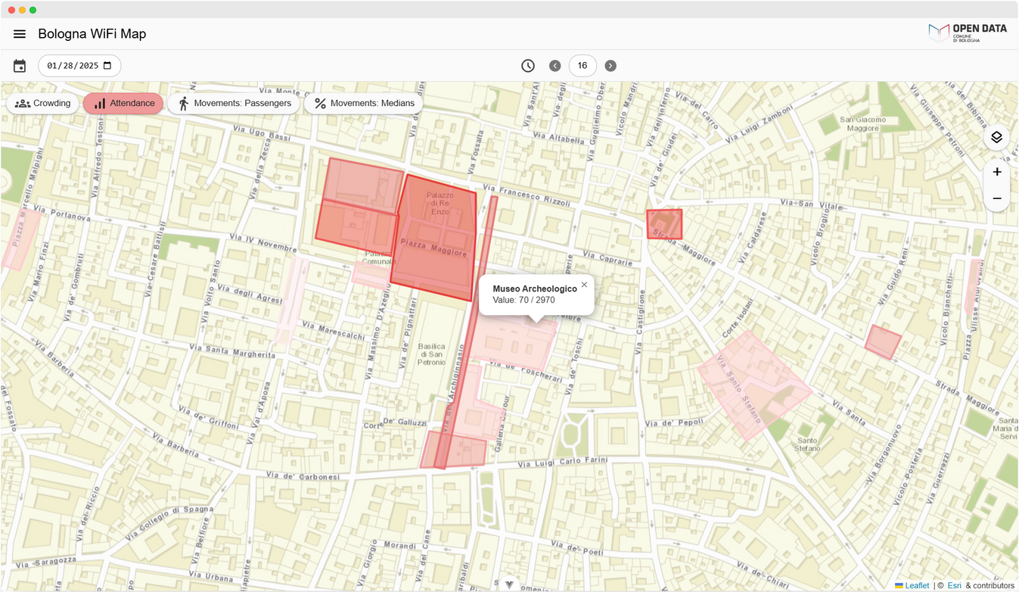
AFFLUENZA
Visualizzazione affluenza
L’affluenza può essere definita come il numero di persone che, ad una certa ora del giorno, entrano all’interno di una specifica area, a prescindere che vi permangano o siano solo in transito.
Color coding
I valori relativi all’affluenza vengono visualizzati mediante 9 sfumature di rosso, tanto più scure quanto maggiore è l’affluenza, utilizzando una scala pseudologaritmica.

Slide 8
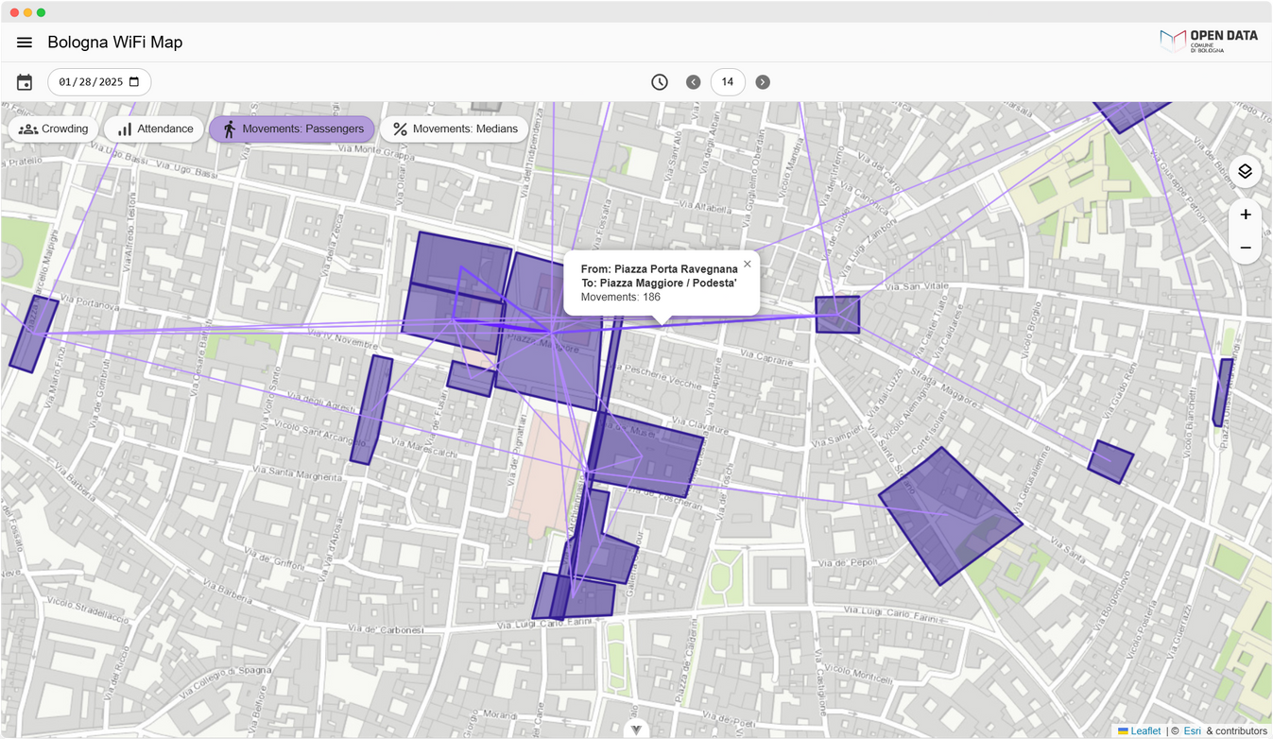
SPOSTAMENTI
Visualizzazione spostamenti
Questi movimenti si riferiscono al flusso totale di passeggeri che si spostano da una zona all’altra, durante una certa ora del giorno. Non sono necessariamente registrati per tutte le aree.
Color & width coding
I flussi di spostamento sono visualizzati con 4 diversi livelli di spessore, insieme ad altrettante sfumature di viola, anche qui in modo direttamente proporzionale e tramite una scala pseudologaritmica.

Slide 9

MOVIMENTI MEDIANI
Spostamenti mediani
Questi movimenti si riferiscono al flusso mediano di passeggeri che si spostano da una zona all’altra, calcolati su una certa ora. Sono utili da confrontare con gli spostamenti totali.
Color & width coding
Analogamente a quanto avviene per gli spostamenti mediani, si utilizzano 4 spessori e sfumature di colore fucsia. Per confrontare il totale con i mediani è sufficiente alternare le visualizzazioni.

Slide 10
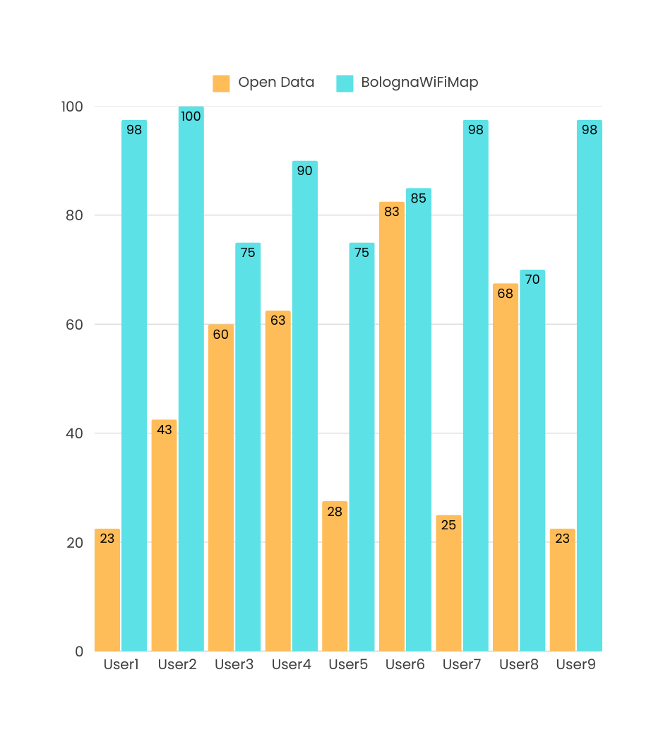

SUS UX
Per svolgere l’analisi sull’usabilità del sistema abbiamo somministrato il questionario SUS a un campione di 9 utenti, confrontando il sito ufficiale contenente gli Open Data con quello da noi sviluppato, ovvero BolognaWiFiMap.
I risultati mostrano come il nostro sito sia in grado di migliorare nettamente l’esperienza utente, risultando di più facile comprensione per l’intero campione, seppur con un margine decisamente variabile.
Il valore medio del SUS per BolognaWiFiMap è di 87.5 e costitiusce quindi un enorme miglioramento rispetto al punteggio medio di 45.8 ottenuto dal sito degli Open Data, dimostrando così la potenza della visualizzazione dati.

Slide 11


La visualizzazione dati ha reso accessibili e interpretabili le informazioni degli Open Data, evidenziandole in modo intuitivo con un’interfaccia interattiva, permettendo quindi di sfruttare meglio le potenzialità offerte dalle Smart Cities.
Per estendere ulteriormente il progetto, si potrebbero aggiungere dei grafici relativi all’andamento di ciascun dataset, o calcolare il flusso totale in entrata e in uscita relativo agli spostamenti di ciascuna zona, assegnando loro una tinta non monocromatica.
La natura generale del database che abbiamo creato permette di poter estendere il progetto ad altre città, aggiungendo i rispettivi dati. L’unica esigenza sarebbe adattare le API attuali per raccogliere i dataset delle città a cui si vuole estendere il servizio.
CONCLUSIONI

Slide 12
GRAZIE PER L’ATTENZIONE!

